Slide 1
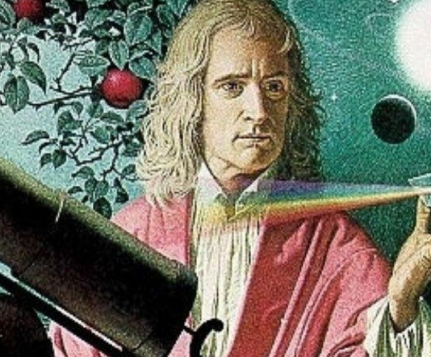
Розв’язування задач
на закони Ньютона

Slide 2
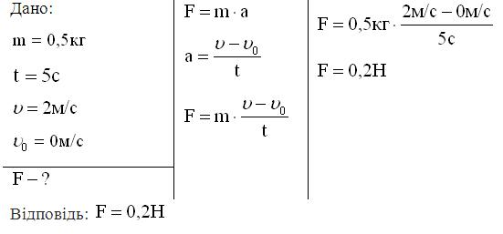
Задача №1 Яку силу треба прикласти хокеїсту до шайби масою 500 г, що знаходиться в спокої, щоб за 5 с вона набула швидкості2м/с?

Slide 3
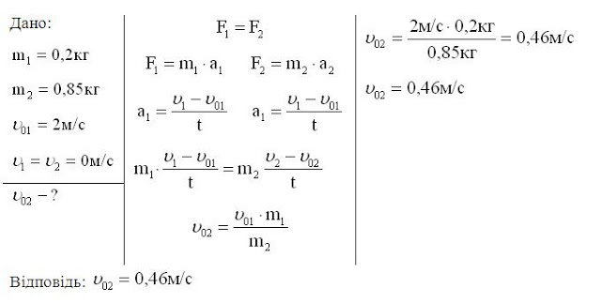
Задача №2 Дві не пружні кульки масою 200 г і 850 г рухалися назустріч одна одній і після зіткнення зупинилися. Яка була швидкість більшої кульки, якщо менша рухалася зі швидкістю 2 м/с

Slide 4
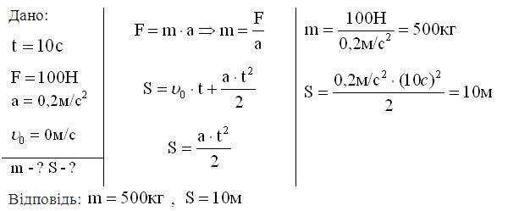
Задача №3 Визначити масу і переміщення мотоцикла якого тягнуть на буксирі за 10 с руху, якщо сила 100 Н надає йому прискорення 0,2 м/с², а початкова швидкість дорівнює нулю.

Slide 5
1.Під дією певної сили тіло масою 450 кг рухається з прискоренням 0,8 м/с². Визначте масу тіла, яке під дією тієї самої сили рухається з прискоренням 0,25 м/с².
2.Потяг масою 900 т, маючи швидкість 108 км/год зупинився під дією сили 135 Н. Скільки часу тривало гальмування ?
3.Під дією сили 3 кН швидкість руху вантажівки масою 6 т зросла від 54 км/год до 90 км/год. Визначити час і шлях розгону вантажівки.

